Slide 1

Основы российской государственности
Лекция 5.

Slide 2

Раздел 3. Российское мировоззрение и ценности российской цивилизации
Лекция 5.
Мировоззрение и идентичность
2

Slide 3

ВОПРОСЫ:
Мировоззрение человека и факторы, оказывающие на него влияние
Типы мировоззрений
Ценности в структуре мировоззрения
Идентичность и социализация
3

Slide 4
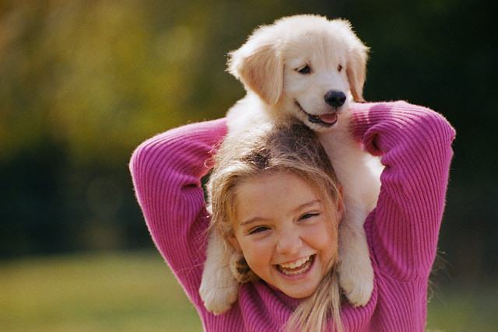
Мировоззрение – это:
Способ объяснения мира и места в нем человека
Фактор, объединяющий все стороны и элементы сознания в сложный духовный мир
Может быть различным по содержанию и по форме
Виды мировоззрения: магическое, мифологическое, религиозное, философское, научное, а также различные смешанные их типы.
4

Slide 5
Мировоззрение – фундаментальное социальное качество индивида, его формирование каждый раз, с каждым новым поколением воссоздается снова и снова как задача исторически непреходящая.
Для взрослого психически нормального человека система мировоззрения выступает внутренним законом его жизни, утвердившимся в результате сложного процесса познания окружающей действительности, самопознания и самооценки.
Процесс может подвергаться значительным внешним целенаправленным общественным воздействиям, тем самым индивид намеренно лишается возможности свободного и осознанного выбора собственной социальной ориентации.
5

Slide 6
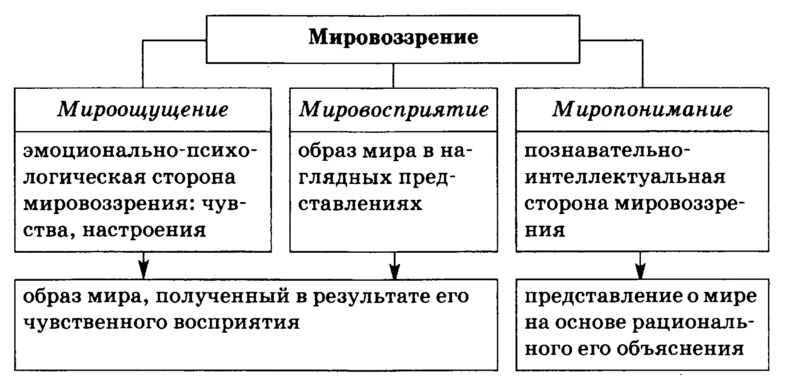
6

Slide 7
3. Ценности в структуре мировоззрения
Идеи и идеалы лишь завершают и рационализируют мировоззрение, придают ему осознанный характер.
Индивидуальная жизнедеятельность, социальная практика и окружение человека выступают предпосылками возникновения устойчивых и целесообразных форм его социального поведения задолго до того, как исторически и индивидуально осознаются и приобретают теоретическую форму объективные закономерности его общественного существования.
7

Slide 8

Ценности – преобразуют представления об устройстве мира в ориентиры деятельности и критерии личностного выбора.
Ценности – весьма многомерное понятие.
В самом общем виде ценность можно определить как нечто значимое для человека.
Область философии, изучающая ценности – Аксиология.
Без учета ценностей невозможно понять человеческие действия, в какой бы сфере они не осуществлялись, равно как и специфику того или иного общества.
Процесс формирования личности (социализация) - это приобщение к существующей системе ценностей.
Каждая из ценностных систем имеет объективные корни, «детерминанты», связанные с потребностями человека и специфическими условиями их удовлетворения.
8

Slide 9

Общество никогда не бывает однородным, различие интересов входящих в него людей неизбежно проявится в вариативности ценностных систем.
Индивидуальность каждого человека, обстоятельств его жизни и личного опыта, что также предопределяет уникальность представления ценностной системы в отдельном человеческом сознании.
Тем не менее, вряд ли сможет существовать общество, в котором нет общего для всех «ценностного ядра» – консенсуса в понимании основных ценностей и их соотношения – «Культурный код».
9

Slide 10
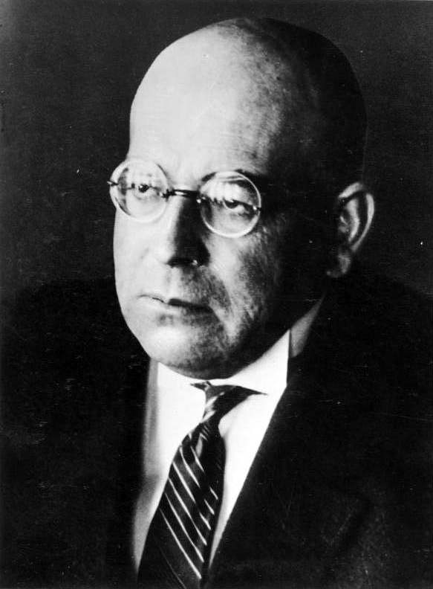
Культурный код – специфическая конфигурация и интерпретация базовых культурных ценностей, необходимых для функционирования и воспроизводства общества.
«ценностное ядро», воплощается в функционировании социальных институтов, действиях людей, создает облик общества, его цивилизационную специфичность.
выступает и важнейшим фактором, интегрирующим общество.
На специфике ценностных систем основывали своеобразие цивилизаций сторонники цивилизационного подхода.
Так, О. Шпенглер говорил о «душе» культуры, которая, по сути, и представляет собой ценностную систему, воплощаемую во всех сторонах существования культуры.
Носителями «ценностной системы» и «ценностного ядра» выступают конкретные люди, включающие в свое сознание соответствующие принципы и установки и воплощающие их в повседневной деятельности.
10

Slide 11

В культуре существуют разные способы признания ценностей: миф, религия, рацио, традиция, авторитет.
В условиях мифологического мировоззрения - через мифологию, через включение той или иной ценности в содержание и структуру мифа, подкрепляющего ее.
В религиозном мировоззрении ценности рассматриваются как данные или установленные Богом, по крайней мере, вытекающие из его «указаний».
Научное мировоззрение делает упор на рациональное обоснование ценностей, на логические доводы в пользу необходимости придерживаться тех или иных ценностей.
11

Slide 12

Духовные ценности
Область духовной культуры общества весьма обширна. К ней относят и религию, и мораль, и искусство…
Мораль – система норм, основанных на принятых в обществе представлениях о должном и недолжном (постыдном).
Очевидно, что в основании морали лежит понимание добра и зла, свободы, ответственности, что, безусловно, имеет ценностную природу.
Изменения моральных норм связаны со сдвигами в системах ценностей.
12

Slide 13

Сознание современного человека, к сожалению, все больше превращается в хаос, где смешиваются религиозные представления, новые и прежние мифы, суеверия, обрывки научных и псевдонаучных концепций, медийных персон… все это, к сожалению, не способствует выработке упорядоченной ценностной системы и консолидации общества.
13

Slide 14
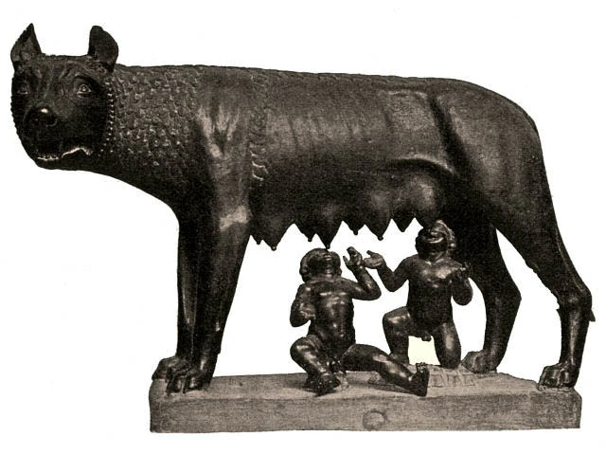
4. Идентичность и социализация
Возможно вы помните историю его основания? Рим обрёл своё название в честь основателя - Ромула.
Ромул и его брат Рем могли претендовать на трон, и правитель решил от них избавиться. Но судьба уберегла их, и голодных младенцев нашла и вскормила своим молоком волчица.
Вскоре после этого мальчиков взяли себе на воспитание бездетный пастух с женой.
Теперь представьте, что могло случиться, если бы братья продолжили и дальше жить среди животных и воспитываться ими? Скорее всего, тогда не было бы Рима и его великой истории.
Смог бы Ромул, не получив человеческого воспитания, основать город и управлять им? Нет, потому что он не прошёл бы такой важный процесс, как социализация.
14

Slide 15
ОСНОВНЫЕ ПОНЯТИЯ
Человек – биологический индивид, высшая ступень живых организмов на земле. Как живое существо человек подчиняется основным биологическим и физиологическим законам, как социальное законам развития общества.
Индивид – единичный представитель человеческого рода, элементарная единица жизни, имеющая признаки свойственные виду.
Индивидуальность – означает то особенное и специфичное, что отличает одного человека от других, включая его природные и социальные, физиологические и психические, наследуемые и приобретаемые качества.
Личность – устойчивый комплекс социальных качеств, свойств, приобретаемых индивидом в процессе взаимодействия с социальной средой.
под влиянием культуры общества
конкретных социальных групп
Личность формируется только в системе общественных отношений!

Slide 16
ЛИЧНОСТЬ
каждый человек является индивидом, но не каждый – личностью; личностью не рождаются, личностью становятся;
личность - конкретное выражение сущности человека и одновременно выражение социально значимых черт данного общества, его культуры;
функционирование общества невозможно без учета потребностей и интересов личности;
личность представляет собой индикатор общественного развития.

Slide 17
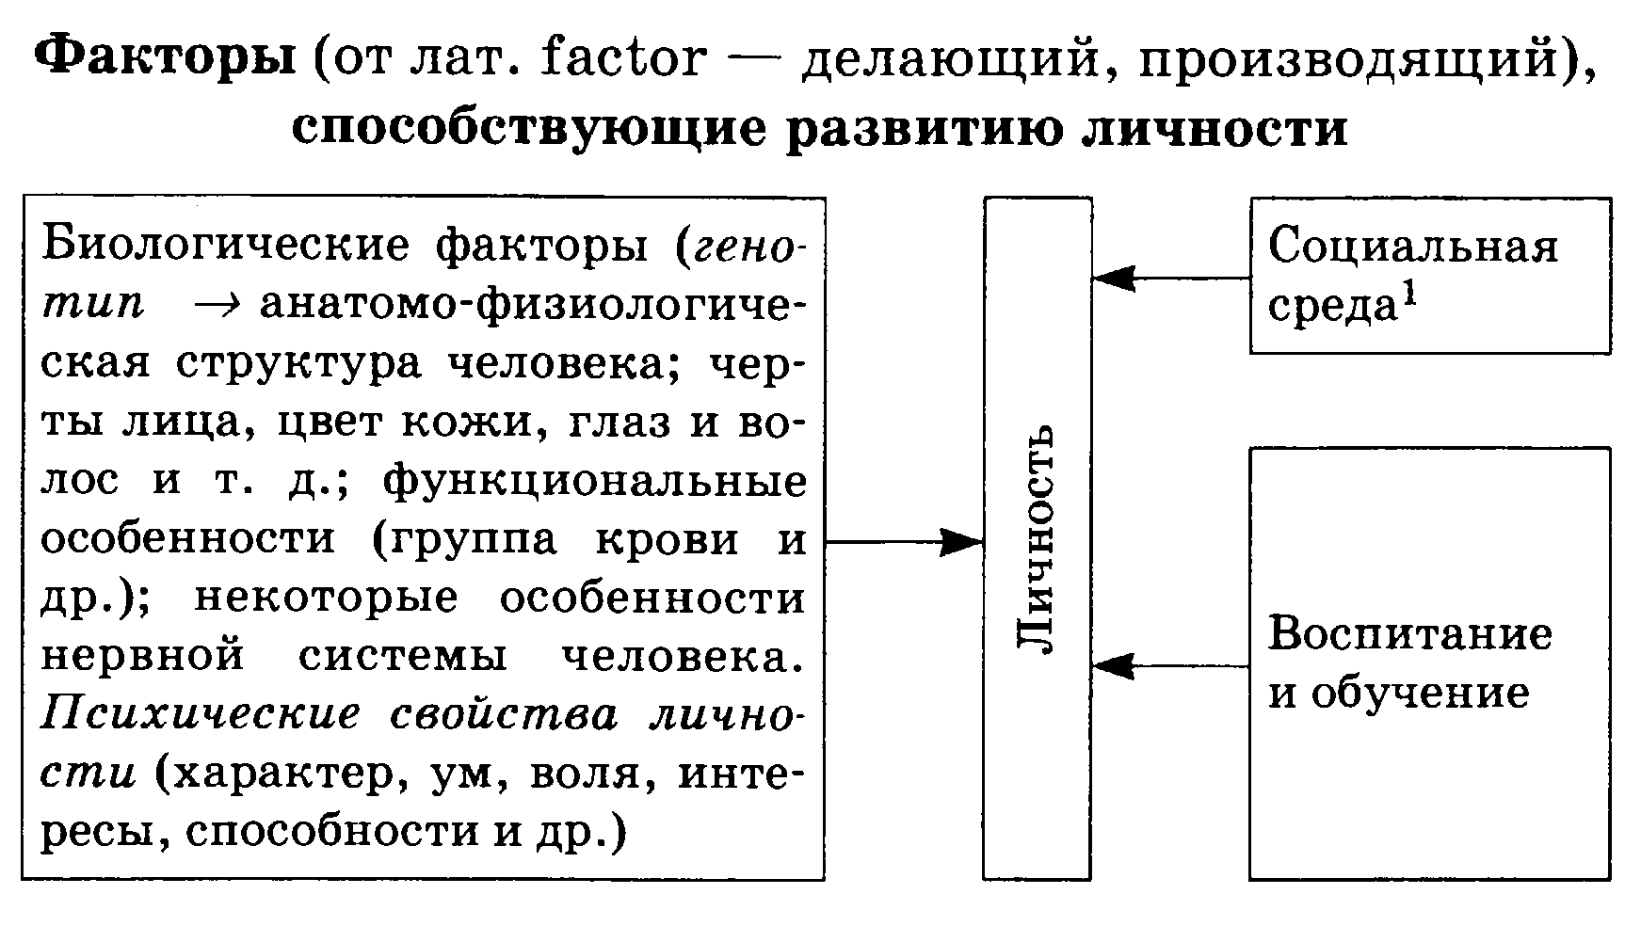
17

Slide 18
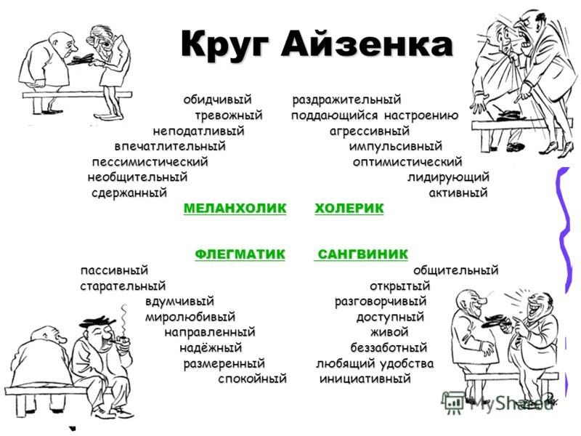
Научное определение личности включает индивидуальные особенности, способности, взгляды, отношения, ценности, мотивы, привычные способы адаптации.
Оно включает и то, что обычно называется темпераментом - типичные эмоциональные реакции, настроения и энергетические характеристики человека - так же, как и то, что в несколько устаревшей терминологии называлось характером (нравственные принципы и социальное поведение индивида).
18

Slide 19
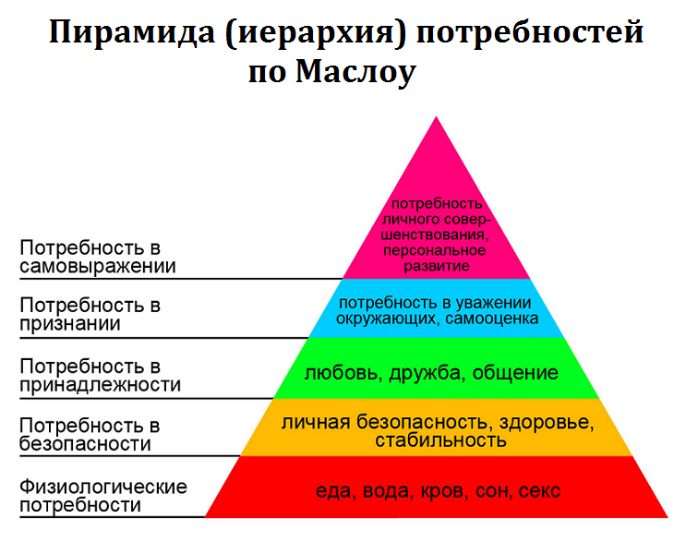
Внутренняя структура личности
потребности, интересы, ценности, мотивы, убеждения, мировоззренческие принципы
А́брахам Ма́слоу (1908 - 1970 гг.)
Потребности движут человеком, а он формирует их содержание!

Slide 20
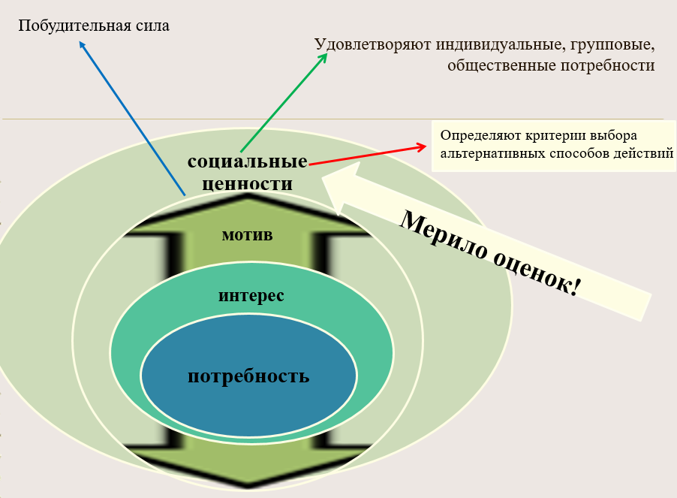
Шкала ценностей человека - стержень его личности!

Slide 21
Факторы влияния на формирование личности
Биологическая наследственность
Культура
Индивидуальный опыт
Групповой опыт
Физическое окружение

Slide 22
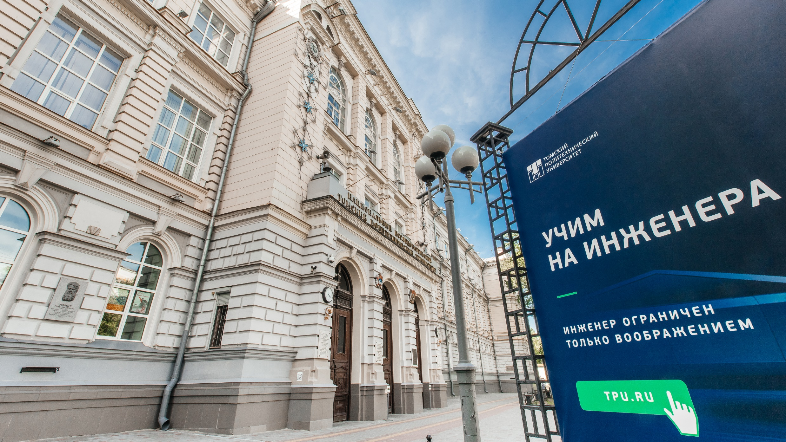


ИДЕНТИФИКАЦИЯ
(от лат. identificare — отождествлять)
осознание индивидом себя, кем он является
процесс и результат эмоционального и иного самоотождествления индивида с др. человеком, группой, образцом или идеалом
Существенный механизм становления личности через неосознаваемое уподобление себя своему герою, идеалу, авторитетному лицу.
Механизм социализации личности, посредством которого приобретаются или усваиваются нормы, идеалы, ценности, роли и моральные качества представителей тех соц. групп, к к-рым принадлежит данный индивид.
22
ИДЕНТИЧНОСТЬ СОЦИАЛЬНАЯ
результат процесса социальной идентификации = определение себя через принадлежность или членство в какой-либо соц. общности, группе (половой, возрастной, экономической, этнической, культурной, проф-ной и т. д.).
идентичность как чувство принадлежности, делает ее свойством воображения

Slide 23
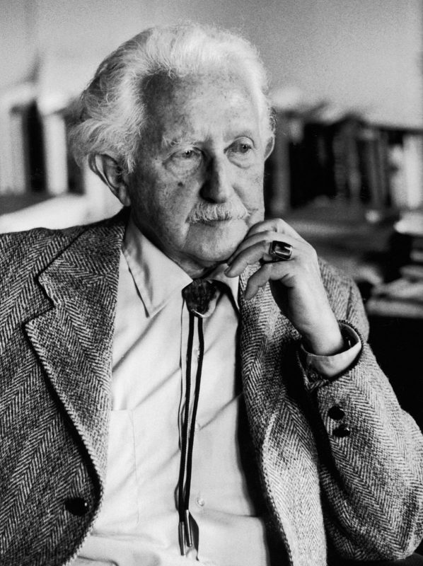
Эриксон выделял три уровня идентичности: индивидуальный, персональный и социальный.
На индивидуальном уровне у человека формируется представление о себе как существе с определенными телесными и психологическими свойствами, задатками и т.д., с определенным прошлым и осознаваемым будущим.
На персональном уровне возникает сознание собственной уникальности, неповторимости.
На социальном уровне осознается ассоциированность человека с идеалами, принципами, стандартами определенных социальных групп.
Эрик Эриксон (1902 - 1994) немецко-американский психолог, психоаналитик, известен своей теорией психологического развития человека
23

Slide 24

Социализация – процесс становления личности, усвоение индивидом ценностей, норм, установок, образцов поведения, присущих данному обществу, социальной группе, той или иной общности людей.
Социализация осуществляется в трех основных сферах: деятельность, общение и самосознание.
Виды социализации: первичная, вторичная.
Стадии социализации: дотрудовая, трудовая, послетрудовая.
Благодаря процессу социализации личность приобщается к жизни общества, может приобретать и изменять свой социальный статус – положение в обществе, связанное с определенной совокупностью прав и обязанностей

Slide 25
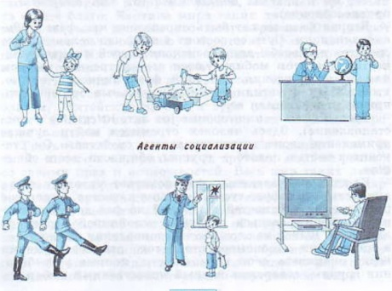
Агенты и Институты социализации
Агенты социализации – это конкретные люди (или группы людей), ответственные за обучение культурным нормам и освоение социальных ролей.
Институты социализации – социальные
институты и учреждения, влияющие
на процесс социализации и
направляющие его: школа и вуз,
армия и милиция, организация где человек
работает и др..

Slide 26
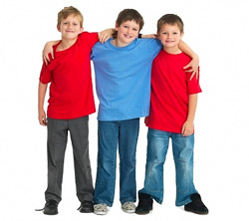
Агенты социализации
Вторичные (формальные) представители формальных групп и организаций:
администрации школы, университета, предприятия,
армии, полиции, церкви, государства,
сотрудники телевидения, радио, печати, партий, суда и т. д.
Первичные (неформальные) родители, братья, сестры, бабушки, дедушки,
близкие и дальние родственники, няни, друзья семьи, сверстники,
учителя, тренеры, врачи, лидеры молодежных группировок

Slide 27
Фазы социализации
Адаптация
некритическое усвоение социального опыта: имитация, подражание
Идентификация появление желания выделить себя среди других
Интеграция
активное внедрение в жизнь общества
Трудовая
воспроизведение социального опыта, воздействие на среду
Послетрудовая
передача социального опыта новым поколениям

Slide 28
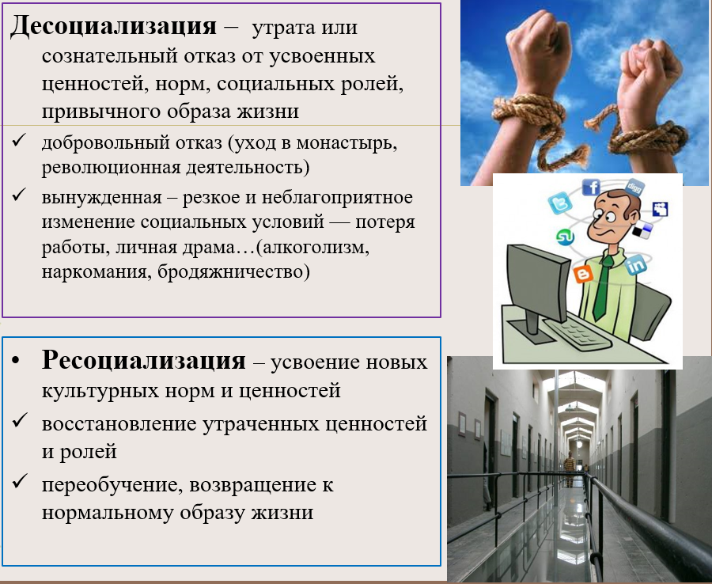

Slide 29
Задачи социализации
Интегрирует индивида в общество/социальные группы через освоение культуры, норм, ценностей
Способствует взаимодействию людей вследствие принятия социальных ролей
Сохраняет общество, производит и передает культуру поколений через убеждения и транслирование соответствующих образцов поведения

Slide 30

Самостоятельная работа:
Какие факторы оказывают влияние на социализацию личности?
2. Кто играет ведущую роль в процессе социализации личности?

Slide 31

Самостоятельная работа:
Как вы думаете, какой тип мировоззрения самый распространенный в современном мире?
Объясните ваш ответ.
31

Slide 32

Спасибо за работу!

